Slide 1

Présentation du Projet 3
Concevoir une carte interactive de location de vélos

Slide 2
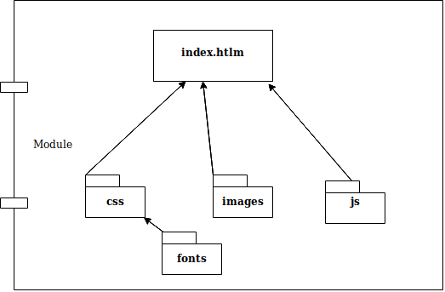
Structure du projet.

Slide 3
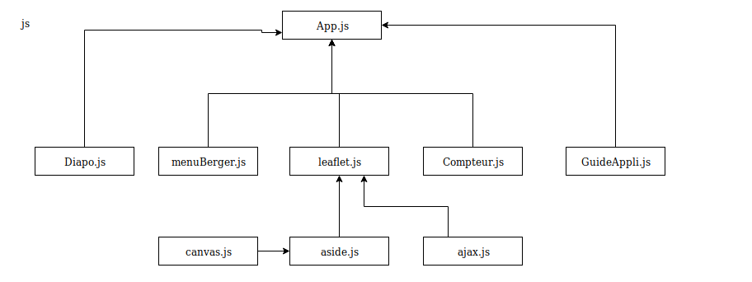
Répertoire js

Slide 4
Technologies utilisées.
HTML5,CSS3, ES6 et précédente ,jQuery.
API cartographique Map Leaflet.
API temps réel de API JCDecaux.
API HTML5 Canvas.
API Web Storage.

Slide 5
Rôle de développeur Front End ?

Slide 6
Les difficultés rencontrées.

Slide 7
Les perspectives d’amélioration.
Faire une interface back-end pour administrer des réservation en Php , Java ou ….
BD pour stocker donnée des réservations

